Slide 1

状元成才路
5
3.圆的面积
第4课时 练习课（1）

Slide 2
一、提出问题，启发思考
r
·
O

Slide 3
r
·
O
圆的表面或围成的圆形的大小，叫做圆的面积。

Slide 4
已知r S=πr²
圆的面积
已知d
r = d÷2
S=πr²
C
已知C
r =
S=πr²
2π

Slide 5
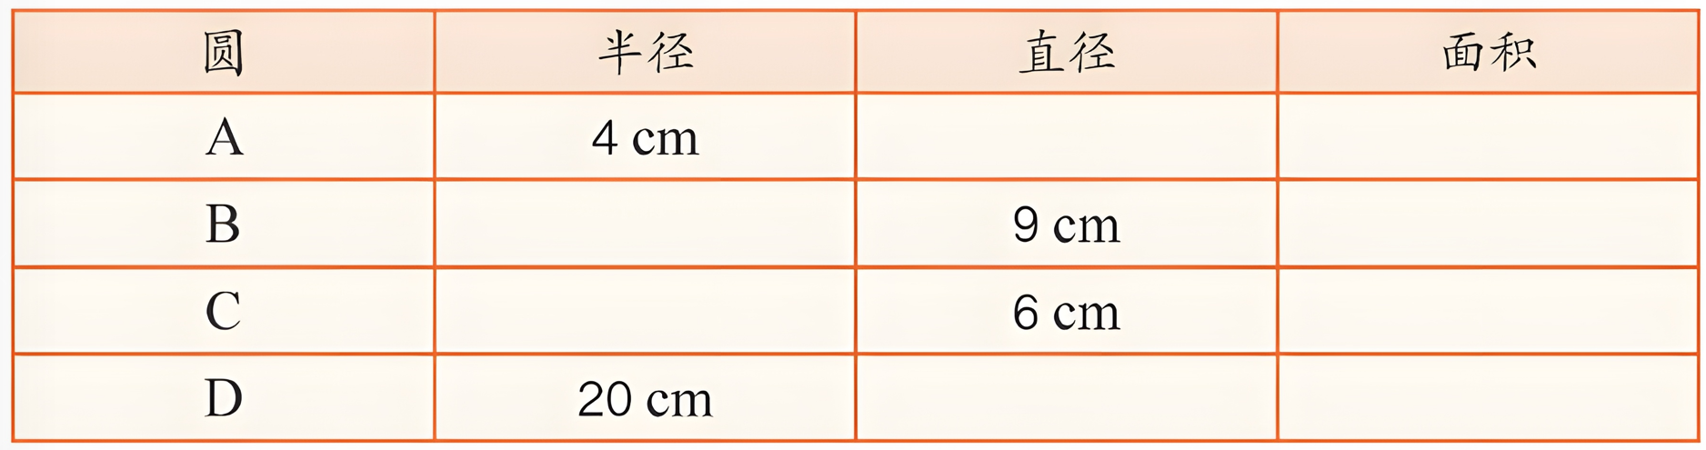
二、基础运用，巩固理解
[教科书P69 练习十五 第1题]
1.把表格补充完整。
8 cm
50.24 cm²
4.5 cm
63.585 cm²
3 cm
28.26 cm²
40 cm
1256 cm²
思考中。。。

Slide 6
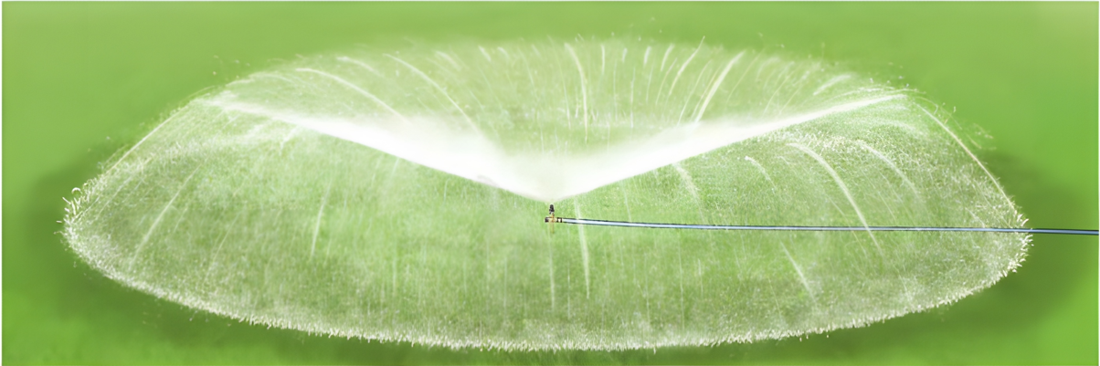
[教科书P69 练习十五 第3题]
2.公园草地上一个自动旋转喷灌装置的射程是10m，它能喷灌的面积是多少？
半径
S=πr²
=3.14×10²
=314（m²）
答：它能喷灌的面积是314平方米。
思考中。。。

Slide 7
三、以题为例，灵活运用
[教科书P69 练习十五 第4题]
小刚量得一棵树的树干横截面的周长是 125.6 cm。树干的横截面近似于圆，它的面积大约是多少？
C
r =
S=πr²
2π
125.6
=3.14×20²
=
思考中。。。
6.28
=3.14×400
=20(cm)
=1256(cm²)
答：它的面积大约是1256平方厘米。

Slide 8
四、探究学习，提升认识
[教科书P72 练习十五 第18题第（1）小题]
1. 一根绳子长 31.4 m，用这根绳子在操场上围出一块地。
怎样围面积最大？请你画一画，算一算。
正方形：
长方形：
a=31.4÷4=7.85(m)
a+b=31.4÷2=15.7(m)
S = a² =7.85²
a=7.9 (m) b=7.8(m)
思考中。。。
≈61.62(m²)
S= a×b =61.62(m²)
C
31.4
圆形：
r = = =5(m)
S=πr²
=25π
=78.5(m²)
2π
6.28
61.62＜78.5
答：围成圆面积最大。

Slide 9
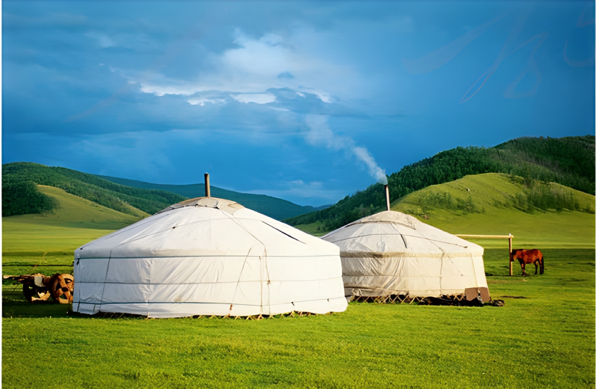
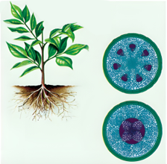
[教科书P72 练习十五 第18题第（2）小题]
2.为什么草原上蒙古包的底面是圆形的？为什么绝大多数植物的根和茎的横截面是圆形的？根据上面的研究，请你试着解释一下。
思考中。。。

Slide 10
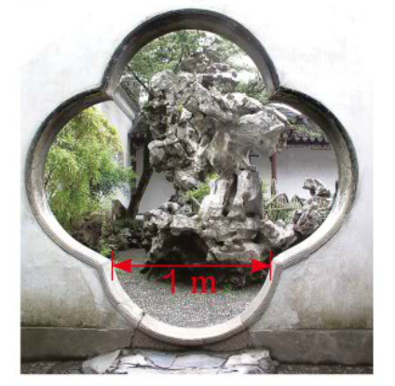
五、自主练习，拓展提升
[教科书P71 练习十五 第11题]
右图中的花瓣状门洞的边是由 4 个直径都是 1 m 的半圆组成的。
这个门洞的周长和面积分别是多少？
周长：
面积：
C=πd×2
r =d÷2=1÷2=0.5(m)
=π×1×2
=2π
S=πr²×2+a²
=π×0.5²×2+1²
1 m
=6.28(m)
=2.57(m²)
答：这个门洞的周长是 6.28 米，面积是 2.57 平方米。

Slide 11

状元成才路
六、课后作业
完成对应课时的练习。

Slide 12


Slide 13
